Slide 1
ANALÜÜTILINE KEEMIA JA INSTRUMENTAALANALÜÜS
Tallinna Ülikool
Kert Martma
PhD
Tallinn 2023

Slide 2
KORRALDUS
MLK6924 – Analüütilise keemia ja instrumentaalanalüüsi alused, 3 EAP
Hindamine:
MLK6924
Praktikumid 25%
Referaat+ettekanne 25%
Eksam 50%
Praktikumides osalemine ja protokollide vormistamine on eksamile pääsemise eelduseks.
Referaat: referaat peab sisaldama autori analüüsi ja hinnanguid. Referaadi pikkus orienteeruvalt 10 A4, reavahega 1,5, tähesuurusega 12.

Slide 3
1. SISSEJUHATUS
ANALÜÜTILISE KEEMIA VALDKONNAD JA PÕHIMÕISTED

Slide 4
DEFINITSIOON
Analüütiline keemia on teaduslik distsipliin, mis arendab ja rakendab meetodeid, instrumente ja strateegiaid selleks, et saada informatsiooni aine koostise ja iseloomu kohta ajas ja ruumis.
WPAC/FECS analüütilise keemia definitsioon, 1993
Analüütiline keemia tegeleb looduslikes ja tehislikes materjalides esinevate kemikaalide eraldamise, tuvastamise ja kvantifitseerimisega.
Wikipedia
Anaalüütilise keemia rakenduseks on keemiline analüüs, mille eesmärgiks on aine või aine koguse või kontsentratsiooni kindlaks tegemine.
Notes:
Working Party on Analytical Chemistry (WPAC)
Federation of European Chemical Societies (FECS) – Üleeuroopaline analüütilise keemia foorum

Slide 5
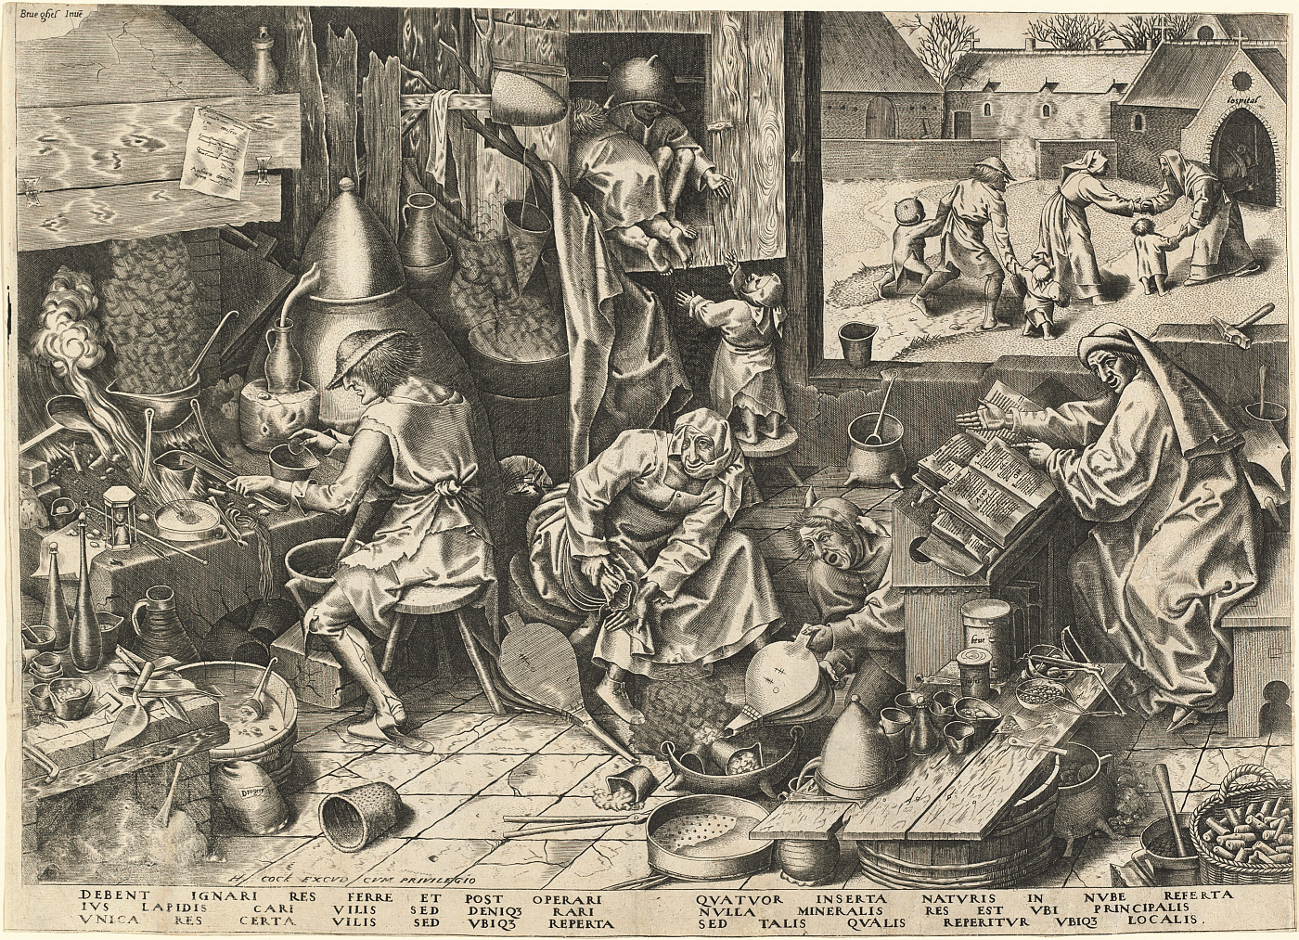
Peter Brughel vanem (1525–1569) „Alkeemik töös“
Notes:
Hollandi kunstnik. Maalitud 1558

Slide 6
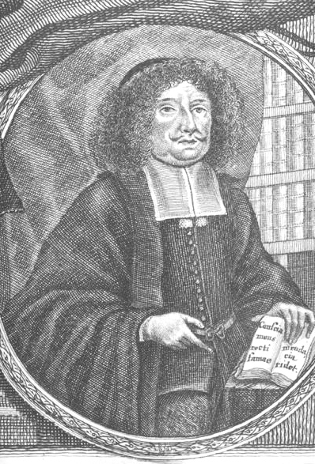
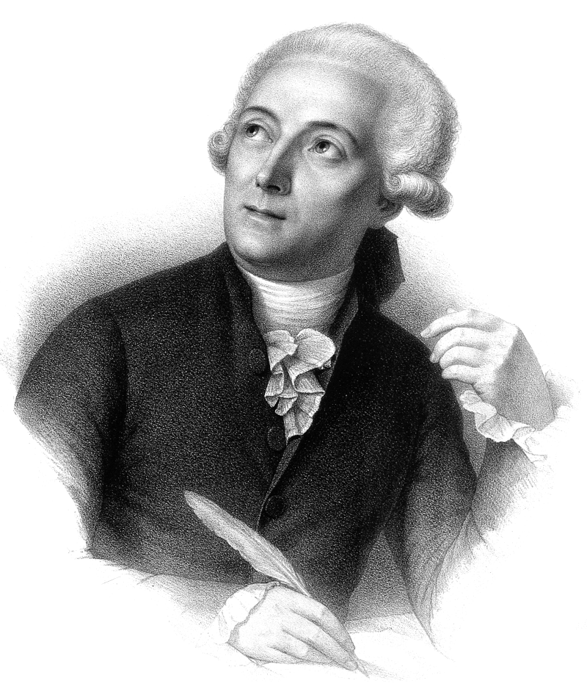
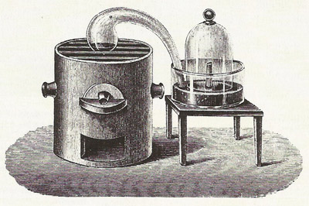
FLOGISTONI TEOORIA
Flogiston – substants, mille tõttu asjad põlevad.
Tuli – vaba flogiston.
Pakkus välja J.J.Becher 1667 a.
1780 a. näitas Antoine-Laurent Lavoisier, et põlemine vajab teatud gaasi (hapnik) olemasolu. Määras õhu ja vee keemilise koostise.
Johann Joachim Becher
(1635–1682)
Antoine Lavoisier
(1743–1794)
Notes:
Mg põlemine – mass suureneb, problemaatiline selgitada. Negatiivse massiga flogiston.
Becher – saksa alkeemik
Lavoisier – prantsuse keemik

Slide 7
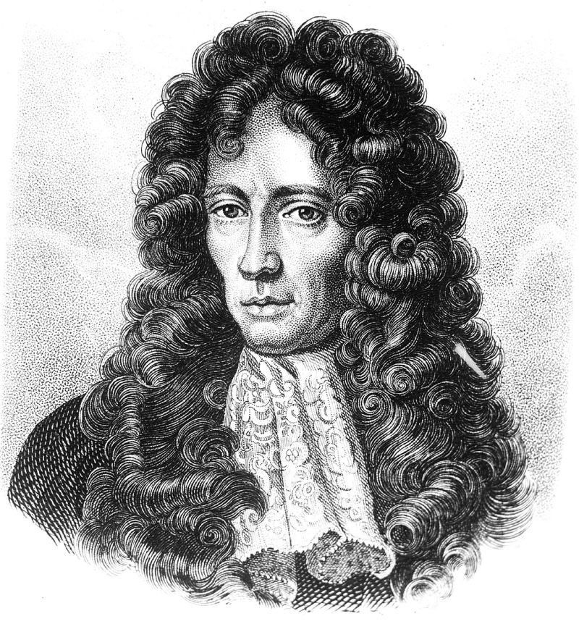
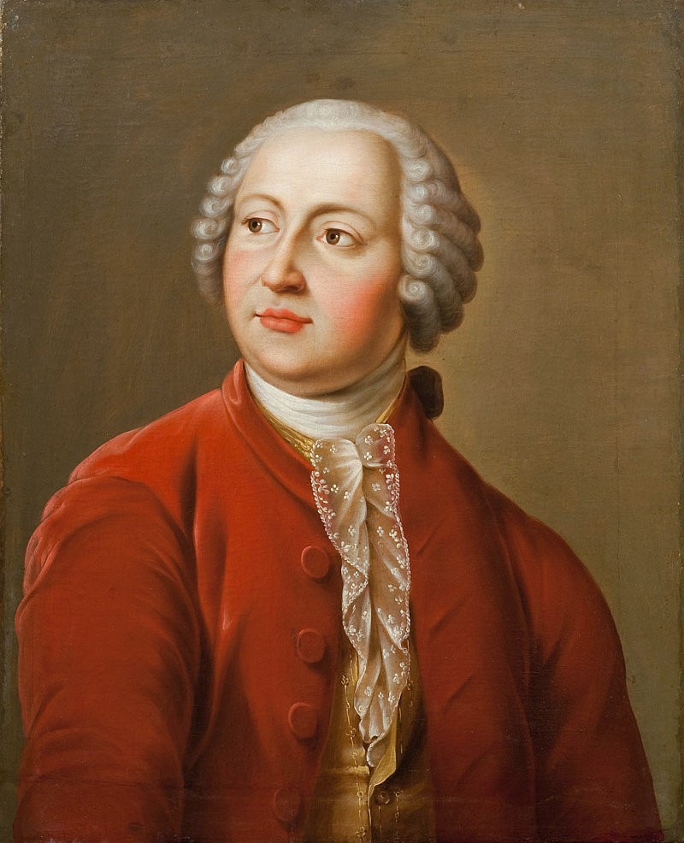
AJALUGU
Lahuste kasutamine, „märja keemia“ rajaja. Esimeste gaasiliste ainete valmistamine.
Kvantitatiivse analüüsi meetodid, võttis kasutusele kaalud, massi jäävuse seaduse sõnastus.
Robert Boyle
(1627–1661)
Mihhail Lomonossov
(1711–1765)
Notes:
Boyle – iiri alkeemik
Lomonossov vene teadlane

Slide 8
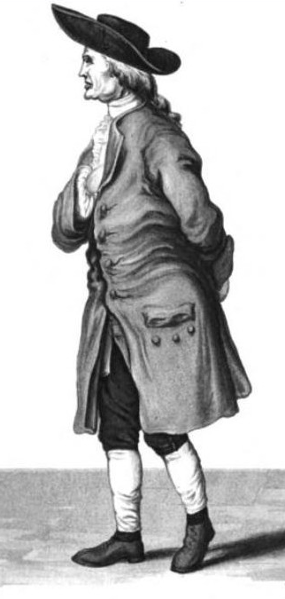
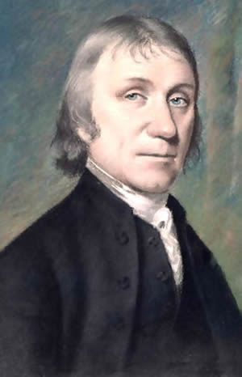
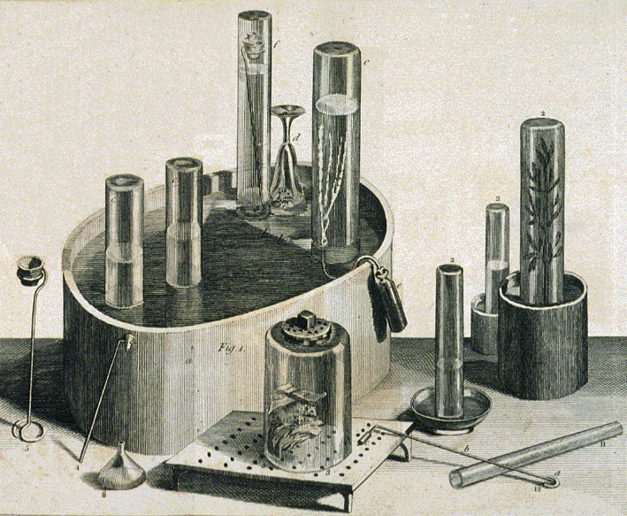
AJALUGU
Vesi ei ole keemiline element
Avastas ja eraldas hapniku
Joseph Priestley
(1733–1804)
Henry Cavendish
(1731–1810)
Notes:
Priestley – inglise keemik, tuline flogistoniteooria pooldaja. Leiutas gaseeritud vee.
Cavendish – inglise keemik

Slide 9
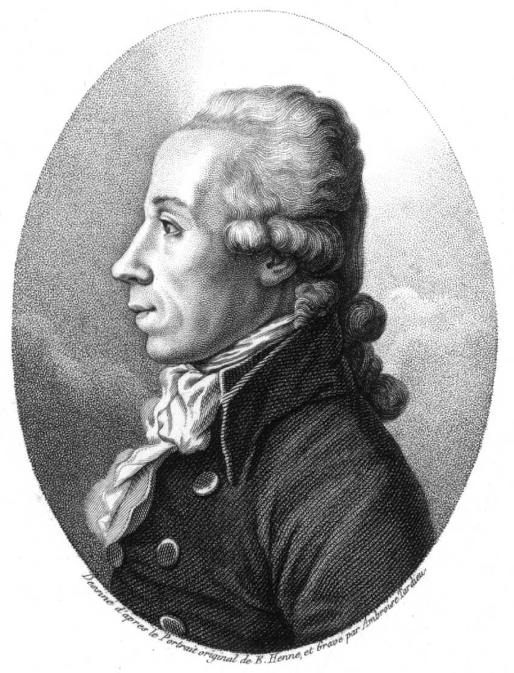
AJALUGU
Mineraalide keemiline analüüs.
Avastas uraani (1789), tsirkooni (1789), tseeriumi (1803).
Andnud nimetused elementidele: titaan, strontsium, telluur.
Tuvastas gravimeetriliselt Kreeka ja Rooma vasesulamitest müntide ja teiste metallesemete koostisi.
Martin Heinrich Klaproth
(1743–1817)
Notes:
Martin Heinrich Klaproth – German chemist who discovered uranium (1789), zirconium (1789), and cerium (1803). Apteeker, seejärel mineraalide keemiline analüüs. Andnud nimetused: titaan, strontsium ja telluur (teiste poolt talle saadetud). Tuvastas gravimeetriliselt 6 Kreeka ja 9 Rooma vasksulamist mündi ligikaudse koostise ning mitmete teiste metallesemete koostised.

Slide 10
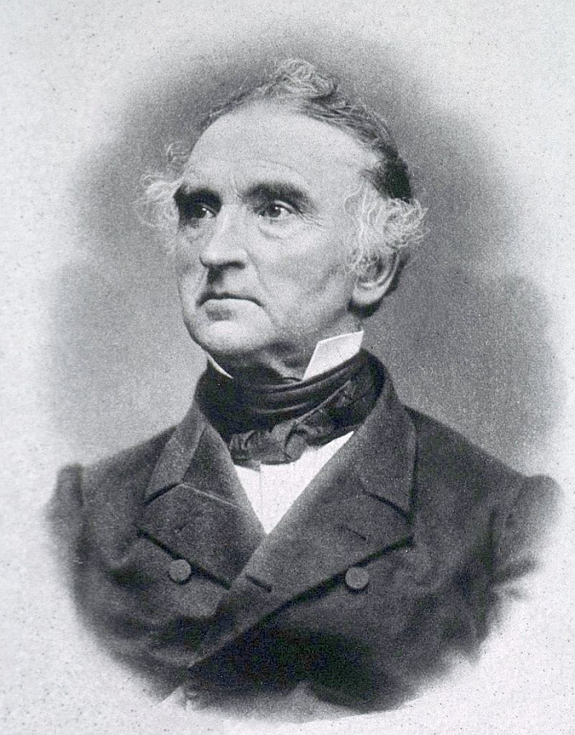
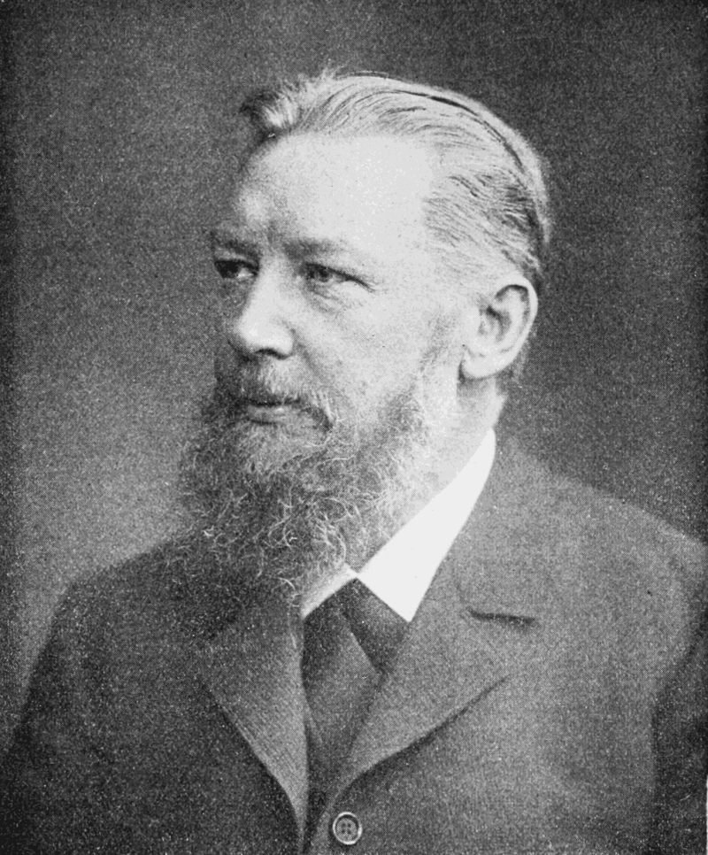
AJALUGU
Justus von Liebig (1803–1873) – süstemaatiline elementanalüüs.
Peamine areng peale 1900, üha enam domineerib instrumentaalanalüüs.
Modernne analüütiline keemia.
Friedrich Wilhelm Ostwald (1853–1932) – analüütiline keemia on kunst ära tunda erinevaid substantse ja tuvastada nende koostisosi.
Notes:
Liebig – saksa keemik
Ostwald – baltisaksa keemik

Slide 11
ANALÜÜTILISED MEETODID
Klassikalised meetodid: analüütide eraldamine sadestamise, ekstraktsiooni või destillatsiooni teel.
Kvalitatiivsed meetodid: värvuse tuvastamine, keemistemperatuur, lahustuvus, maitse.
Kvantitatiivsed meetodid: gravimeetrilised ja tiitrimeetrilised mõõtmised.
Instrumentaalsed meetodid: uued, kiired, efektiivsed mõõtevahendid.
Analüütide füüsikalised omadused: elektrijuhtivus, elektroodipotentsiaal, valgusneelduvus, massi-laengu suhe, fluorestsents jne.

Slide 12
AJALUGU, MÄÄRAMISPIIRID
Võimalike määramispiiride muutumine
…1959 mikrogramm (μg, 10⁻⁶ g) ppm
1960–1970 nanogramm (ng, 10⁻⁹ g) ppb
1970–1979 pikogramm (pg, 10⁻¹² g) ppt
1980–1989 femtogramm (fg, 10⁻¹⁵ g) ppq
1990–1999 atogramm (ag, 10⁻¹⁸ g)
2000–2009 zeptogramm (zg, 10⁻²¹ g) 1000 Da, molekul
2010–2019 joktogramm (yg, 10⁻²⁴ g) 1 Da, 1,7 H-aatomit
ppm – osakest miljoni kohta.
ppb – osakest miljardi kohta.
ppt – osakest triljoni kohta.
ppq – osakest kvadriljoni kohta.
Notes:
First paper citing yocto sensitivity: Lischner et al., Phys.Rev.B, 81, June 30, 2010

Slide 13
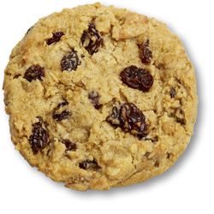
PROOVI SAAMINE
Proov:
Homogeenne – ühtlase koostisega
Heterogeenne – ebaühtlase koostisega
Ideaalne proov heterogeensest materjalist koosneb mitmest proovist, mille summaarne koostis kajastab kogu uuritava objekti koostist.
Proovi ettevalmistusega viiakse proov analüüsikõlbulikku olekusse.
Sageli kasutatavad proovi ettevalmistuse etapid: homogeniseerimine, kaalumine, lisandite eraldamine, lahustamine, lahjendamine, filtrimine.
Analüüt ↔ analüütiline signaal ↔ dešifreeritud tulemus
Analüütik → analüüs → tulemus

Slide 14
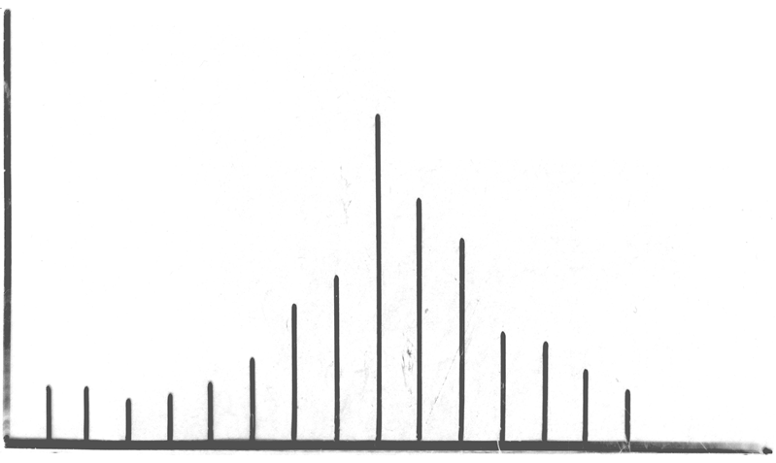
ELAVHÕBEDA SISALDUS BIOLOOGILISES MATERJALIS
Hg – analüüt Habe – analüüsitav objekt
Hg sisaldust organismis saab jälgida juuste või habeme Hg sisalduse järgi.
Dünaamikat uuris analüütik R.Ott.
ppm
6
5
4
3
2
1
Hg dünaamika habemes
Söödi kala
01.86 07.86 09.86 01.87 aeg

Slide 15
ANALÜÜS
Analüüs jaotub:
kvalitatiivseks (mis?) ja kvantitatiivseks (kui palju?) analüüsiks;
makro-, mikro- ja poolmikro analüüsiks;
  makroanalüüs – ainet vähemalt 0,1 g;
  mikroanalüüs – ainet 0,01 g või vähem;
klassikaliseks analüüsiks ja instrumentaalanalüüsiks.
  Klassikalise analüüsi kõige keerukamaks instrumendiks on kaalud.

Slide 16
ANALÜÜS
Klassikaline kvantitatiivne keemiline analüüs:
mahtanalüüs;
kaalanalüüs.
Instrumentaalanalüüs:
spektraalanalüüs;
elektrokeemiline analüüs;
kromatograafiline analüüs;
muud meetodid.
Instrumentaalmeetoditest on olulisel kohal instrumentaliseeritud maht- ja kaalanalüüs.

Slide 17
2. KVALITATIIVNE ANALÜÜS

Slide 18
KVALITATIIVNE ANALÜÜS
Kvalitatiivseks analüüsiks nimetame aine koostisesse kuuluvate komponentide kindlaks tegemist.
Klassikaliseks meetodiks on keemiliste reaktsioonide läbiviimine, mille aluseks on keemilistele ainetele iseloomulikud reaktsioonid, millel on vaatluseks sobivad välised tunnused: värvuste muutumine lahuses, värviliste sademete või gaaside teke, gaasipõleti leegi värvumine jt.
Kvalitatiivset analüüsi võib jaotada spetsiifiliseks ja süstemaatiliseks analüüsiks.
Spetsiifilisel analüüsil on võimalik määrata üksikut konkreetset ainet või ainete rühma.
Süstemaatilisel analüüsil määratakse kõik objektis leiduvad ained, neid selleks reaktiivide abil rühmitades.

Slide 19
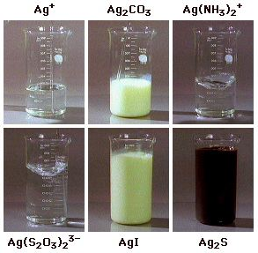
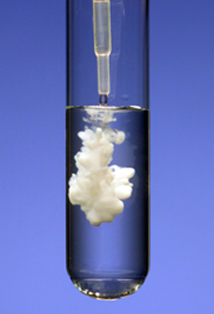
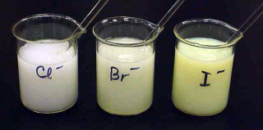
ANIOONIDE SÜSTEMAATILINE ANALÜÜS
Anioon | AgNO₃ | BaCl₂ | KMnO₄+H₂SO₄
Cl⁻ | valge sade | - | -
Br⁻ | valkjas/kollakas sade | - | valastub
I⁻ | kollane sade | - | valastub
F⁻ | - | valge sade | -
S²⁻ | must sade | - | valastub
SO₄²⁻ | - | valge sade | -
Valastub, st. redutseerib KMnO₄ → MnSO₄, lilla värvus kaob.
Hõbehalogeniidide sademed
BaSO₄

Slide 20
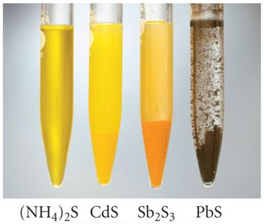
KATIOONIDE SÜSTEMAATILINE ANALÜÜS
Rühma nr. | Rühma reaktiiv | Katioonid
I rühm | HCl | Pb(II), Ag(I), Hg₂(II)
II rühm | S(-II), pH < 7 CH₃CSNH₂, H₂S | Cu(II), Cd(II), Bi(III) Sn(II/IV), As(III;V), Sb(III,V), Hg(II)
III rühm | S(-II), pH > 7 | Fe(II/III), Mn(II), Zn(II), Al(III), Ni(II), Co(II)
IV rühm | (NH₄)₂CO₃ | Ca(II), Ba(II), Sr(II)
V rühm | spetsiifiline reaktsioon | Na(I), K(I), Mg(II), NH₄⁺
Notes:
Thioacetamide

Slide 21
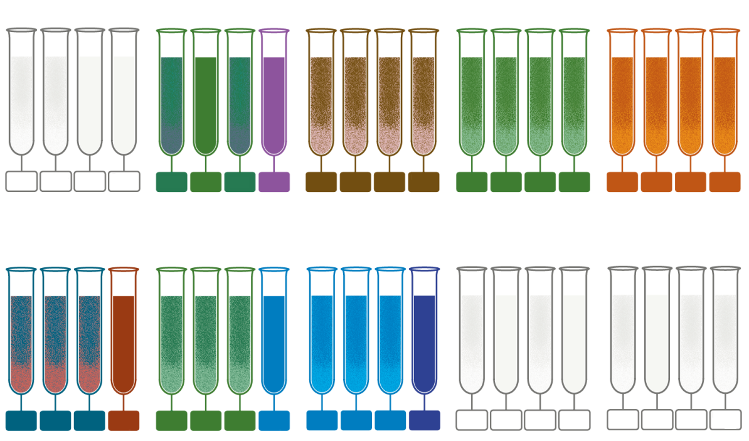
KATIOONIDE SÜSTEMAATILINE ANALÜÜS
Ca²⁺
Cr³⁺
Mn²⁺
Fe²⁺
Fe³⁺
NaOH
NaOH
_{liig}
NH₃
NH₃
_{liig}
NaOH
NaOH
_{liig}
NH₃
NH₃
_{liig}
NaOH
NaOH
_{liig}
NH₃
NH₃
_{liig}
NaOH
NaOH
_{liig}
NH₃
NH₃
_{liig}
NaOH
NaOH
_{liig}
NH₃
NH₃
_{liig}
Co²⁺
Ni²⁺
Cu²⁺
Zn²⁺
Al³⁺
NaOH
NaOH
_{liig}
NH₃
NH₃
_{liig}
NaOH
NaOH
_{liig}
NH₃
NH₃
_{liig}
NaOH
NaOH
_{liig}
NH₃
NH₃
_{liig}
NaOH
NaOH
_{liig}
NH₃
NH₃
_{liig}
NaOH
NaOH
_{liig}
NH₃
NH₃
_{liig}
Notes:
Thioacetamide

Slide 22
KATIOONIDE SÜSTEEMAATILINE ANALÜÜS
I,II,III,IV,V
+HCl
Sade (I)
PbCl₂, AgCl, Hg₂Cl₂
Lahus(II, III, IV, V)
+H⁺ + S²⁻
+temp. 100 °C
Sade (II)
Lahus
III, IV, V
+pH > 7, S²⁻
Pb²⁺, AgCl,Hg₂Cl₂
CuS, CdS, Bi₂S₃
+NH₃∙H₂O
Ag(NH₃)₂⁺
+HNO₃, t °C
Hg + HgNH₂Cl
Must sade
Lahus
Cu²⁺, Cd²⁺, Bi³⁺

Slide 23
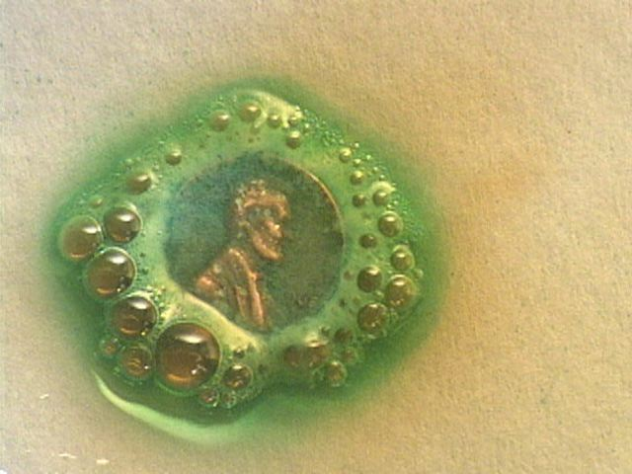
METALLIDE JA SULAMITE ANALÜÜS
Põhimetall Lahustav reaktiiv
Fe 0,2 g H₂SO₄+ HNO₃
Fe, Cr ( > 15%) +H₃PO₄
Cu 0,4 g HNO₃ (1:1) veega lahjendus
Al 0,4 g NaOH ~3M lahus, HCl (1:1)
Sn 0,2 g HCl + HNO₃ (3:1)
Pb 0,2 g HNO₃
Ag 0,1 g HNO₃
Au 0,05 g HCl + HNO₃ (3:1)
Vaskraha + HNO₃

Slide 24
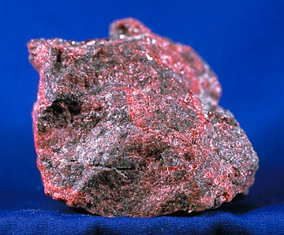
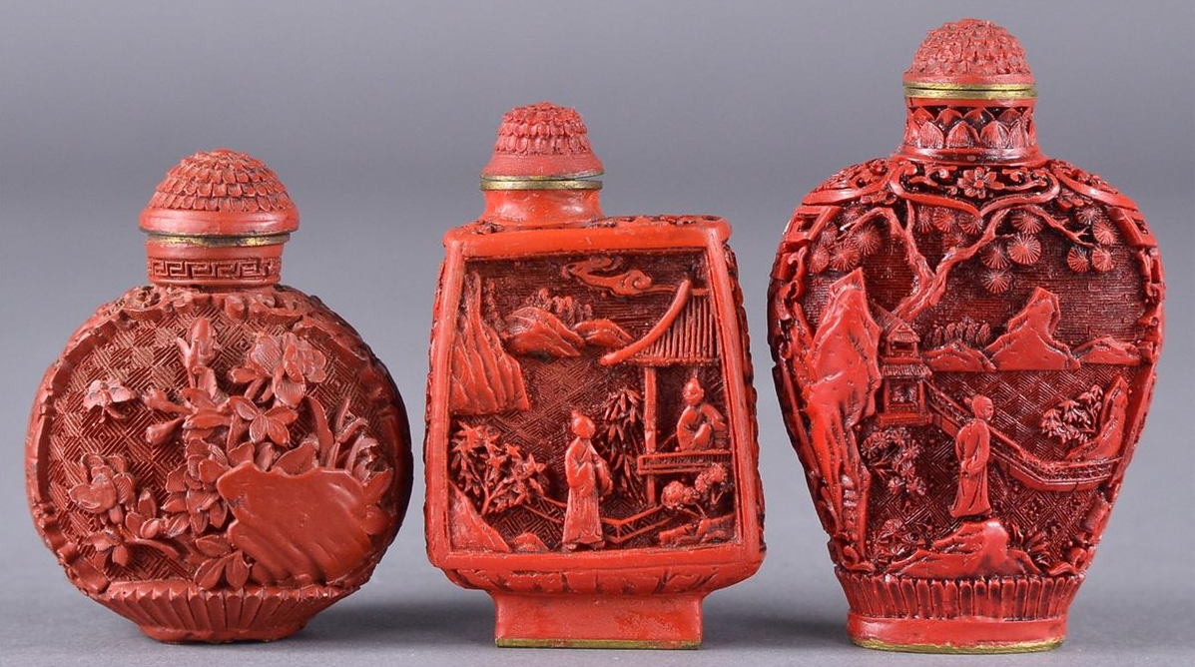
MINERAALIDE ANALÜÜS
Silikaadid Na₂CO₃, HF (plaatinanõus, söetükil), t °C
Karbonaadid HCl
Sulfiidid O₂, HNO₃, HCl
Mineraalide koostist väljendatakse tavaliselt elementide oksiididena:
SiO₂, Al₂O₃, FeO/Fe₂O₃, CaO, MgO, CO₂, P₄O₁₀, SO₃.
Kuid ka vastavate ioonidena: Cl⁻, F⁻, S²⁻.
Kinaver, HgS (punane)

Slide 25
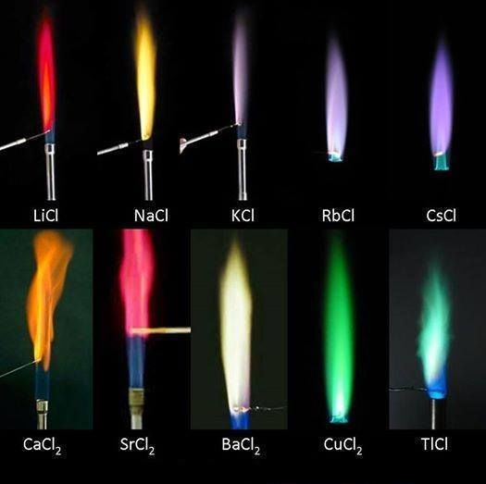
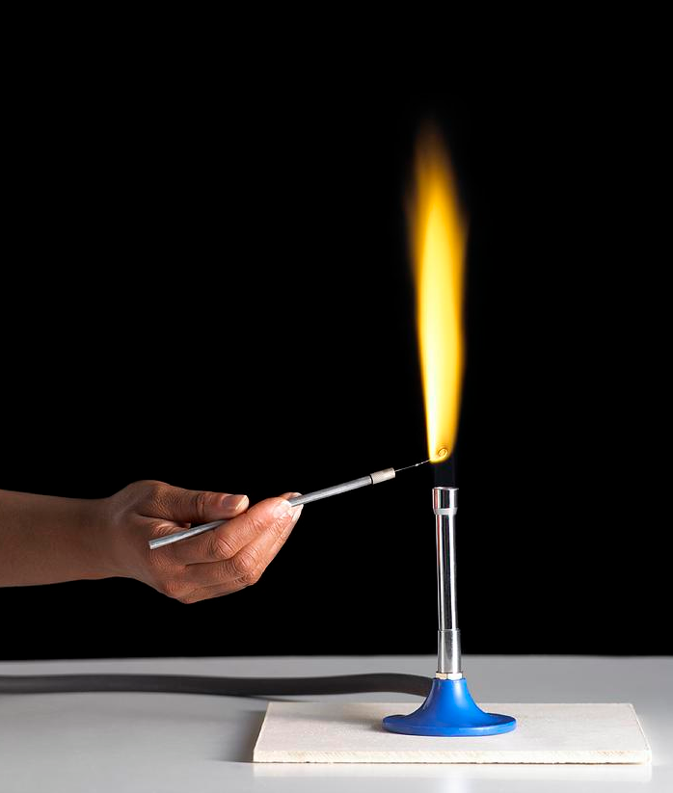
LEEKREAKTSIOONID

Slide 26
3. MAHTANALÜÜS

Slide 27
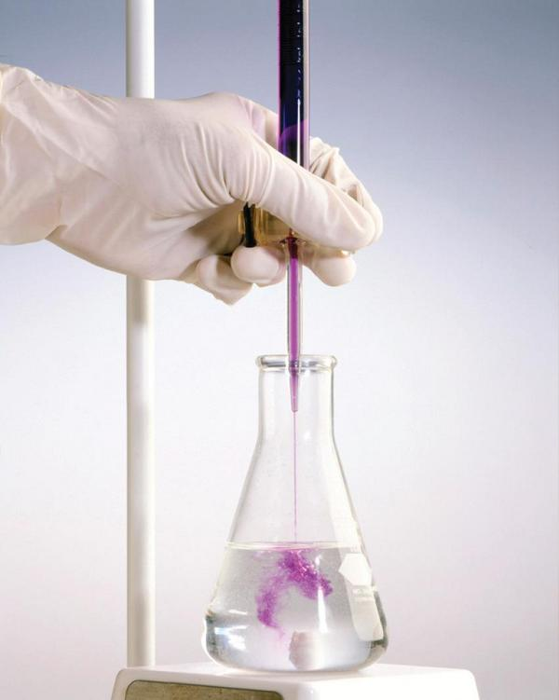
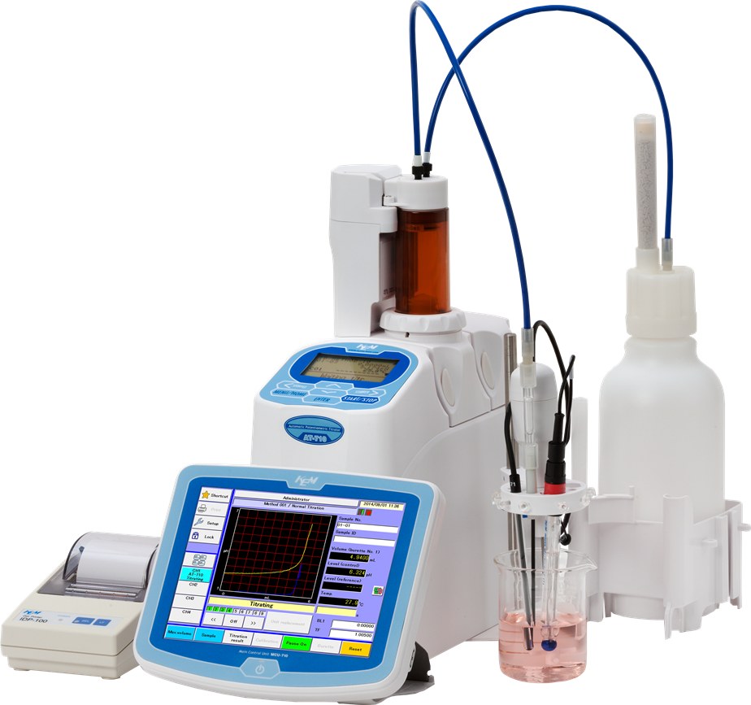
MAHTANALÜÜS
Klassikaline mahtanalüüs
Instrumentaalne mahtanalüüs

Slide 28
MAHTANALÜÜSI ALUSED
Mahtanalüüs on klassikaline analüütilise keemia meetod. Kasutatakse senini palju, on olemas ka automatiseeritud variandid.
Eesmärk: lahuse kontsentratsiooni määramine.
Vahend: lahuste mahtude täpne mõõtmine.
Tingimus: määratava aine täielik reageerimine s.t. reaktsioon kulgeb lõpuni.
Näide: HCl + NaOH → NaCl + H₂O
Arvutus: molaararvutus kasutades molaarseid kontsentratsioone (mol/l).
Saab rakendada, kui
määratav aine on lahuses või viidud lahusesse,
reaktsioon analüüsitava aine ja kasutatava reagendi vahel kulgeb lõpuni,
rektsiooni lõpp-punkti saab määrata indikaatori, s.o. mingi keemilise või füüsikalise näitaja kaudu.

Slide 29
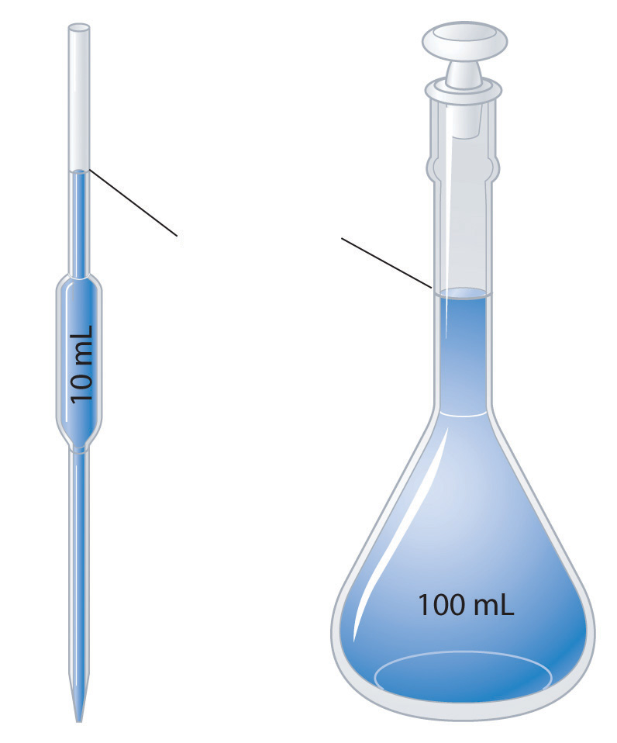
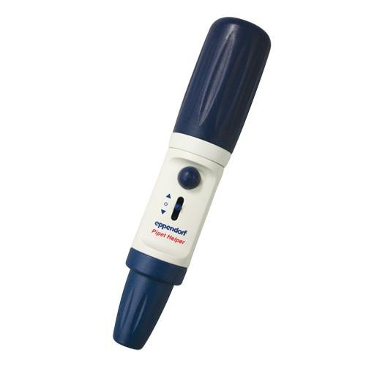
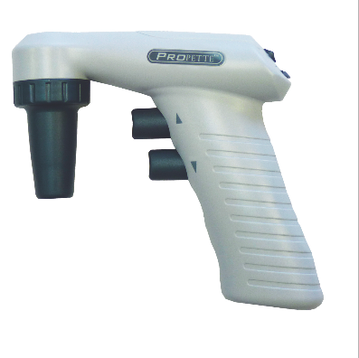
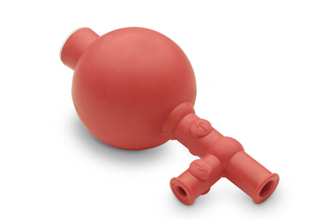
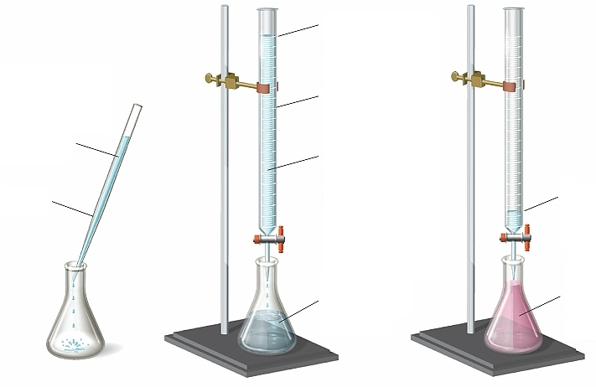
MAHTANALÜÜSI TÖÖVAHENDID
Mõõt-
joon
Esialgne
mahujoon
Ühemahu
pipett
Mõõtekolb
Bürett
Lahus
NaOH
standardlahus
Pipett
Lõplik
mahujoon
Mõõtelahus ehk titrant
Määratav lahus ehk
tiitritav lahus
20,0 ml
happelahust
Neutrali-
seeritud
lahus

Slide 30
MAHTANALÜÜS = TIITRIMINE
Mahtanalüüs on meetod ainete kontsentratsiooni kindlakstegemiseks ning sisaldab endas alati tiitrimisprotseduuri.
Tiitrimine on meetod mingi lahuses sisalduva komponendi sisalduse määramiseks.
Tiitrimine põhineb tiitritava aine reaktsioonil titrandiga (ainega, mille kontsentratsioon on täpselt teada).
Tiitrimisel peab teada olema:
mida tiitritakse;
titrandi kontsentratsioon;
titrandi ja tiitritava lahuse ruumalad;
reaktsioonivõrrand, mis kirjeldab titrandi ja tiitritava aine vahelist moolsuhet;
mida oodata (lahuse värvuse, pH, elektrilise potentsiaali vm. registreeritav muutus).

Slide 31
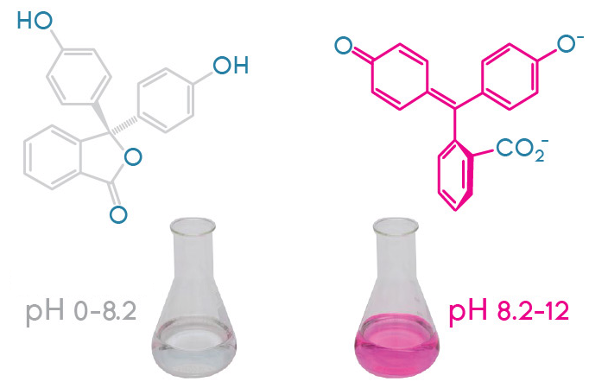
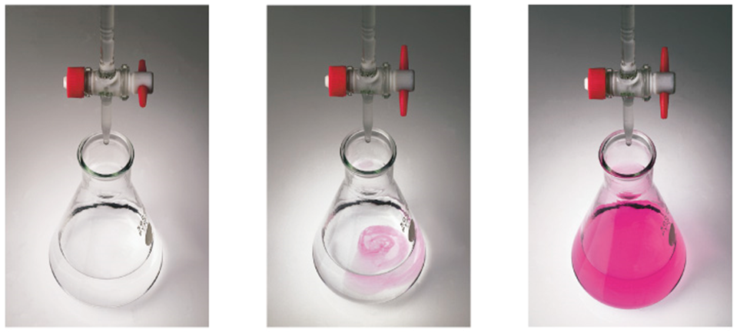
REAKTSIOONI LÕPU TUVASTAMINE
Klassikalisel mahtanalüüsil on indikaatoriteks reaktsiooni lõppedes värvi muutvad kemikaalid, mida lisatakse lahusele väikeses koguses, tavaliselt lahustena.
Indikaatoriks võib olla ka ükskõik milline parameeter, mis on seotud toimuva reaktsiooniga ja muutub reaktsiooni lõppedes. Näiteks voolujuhtivus potentsiomeetrilisel tiitrimisel, valgusneelduvus fotomeetrilisel tiitrimisel jt.
Sagedaseks indikaatoriks on fenoolftaleiini (ff) etanoollahus. Indikaator näitab tiitrimise lõpp-punkti.

Slide 32
MOOLARVUTUSED
Näide 1. Mitu g KOH tuleb võtta 2 dm³ 0,1 M lahuse valmistamiseks?
c = 0,1 mol/dm⁻³; (0,1M KOH)
M(KOH) = 56 g/mol
0,1mol = 0,1∙56 = 5,6g KOH
1 dm³= 1 L
1 L tarvis vajame 5,6 g KOH
2 L tarvis vajame 2 ∙ 5,6 = 11,2 g KOH

Slide 33
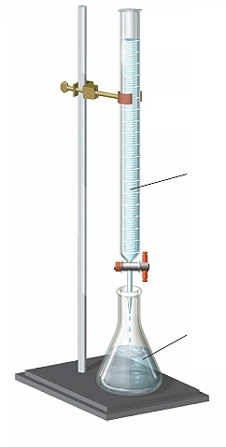
MOOLARVUTUSED
Näide 2. Mitu cm³ 0,05M HCl kulub 50 cm³ 0,2 M KOH lahusega täielikuks reageerimiseks?
KOH + HCl → KCl + H₂O
1 mol : 1 mol
n_{KOH} = 0,2/1000 ∙ 50 = 0,01 mol => n_{HCl}
c_{HCl} = 0,05 mol/L = 0,00005 mol/ml
v_{HCl} = 0,01 : 0,00005 = 200 ml = 200 cm³
0,05M HCl
50 ml
0,2 M KOH
Lahuse kulu on > 50 ml ja vajalik on tiitrida kangema HCl lahusega või võtta tiitrimiseks väiksem ruumala KOH lahust.

Slide 34
PROTOLÜÜTILINE TIITRIMINE
Happe-aluse tiitrimine, neutralisatsiooni meetod
NaOH + HCl = NaCl + H₂O
Ioonvõrrand OH⁻ + H⁺ = H₂O
Protolüüsil:
hape on prootoni (H⁺) loovutaja ehk doonor;
alus on prootoni vastuvõtja ehk aktseptor.
Üldjuhus: HA + B = BH⁺ + A⁻
hape alus
Hape: NH₄⁺ ↔ NH₃ : Alus HCO₃⁻ ↔ CO₃²⁻
H₃O⁺ ↔ H₂O H₂CO₃ ↔ HCO₃⁻
protolüüsi tunnus
Notes:
Hüdrooniumioon.

Slide 35
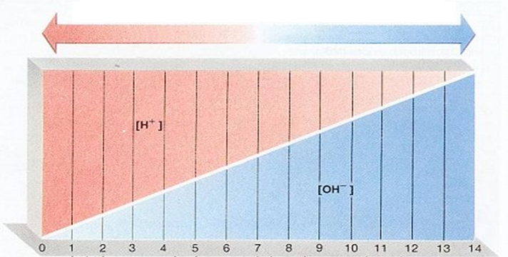
pH SKAALA
Happesuse kasv Aluselisuse kasv
hape
alus
Enamik kalu sureb
Söögisooda lahus
NaOH lahus
Akuhape
Ammoniaagi vesilahus
Maohape
Puhas vesi

Slide 36
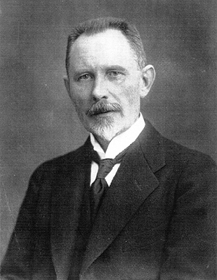
pH SKAALA
pH teooria rajas 1909. aastal Taani keemik Søren Peter Lauritz Sørensen.
pH – lühend ladinakeelsest fraasist pondus hydrogenii (vesiniku jõud).
pH = -log c_{H}⁺
Søren Peter Lauritz Sørensen
(1868–1939)
Notes:
Sørensen – taani keemik.

Slide 37
MÕÕTELAHUSE VALMISTAMINE
Valmistatakse ligikaudse või täpse kontsentratsiooniga mõõtelahus.
Ligikaudse kontsentratsiooniga mõõtelahus tiitritakse põhiaine järgi.
Mõõtelahuse täpne kontsentratsioon määratakse tiitrimise teel: büretis on mõõtelahus ja klaasis on lahustatud põhiaine kaalutis.
Kulunud titrandi ruumala järgi arvutatakse mõõtelahuse täpne kontsentratsioon.

Slide 38
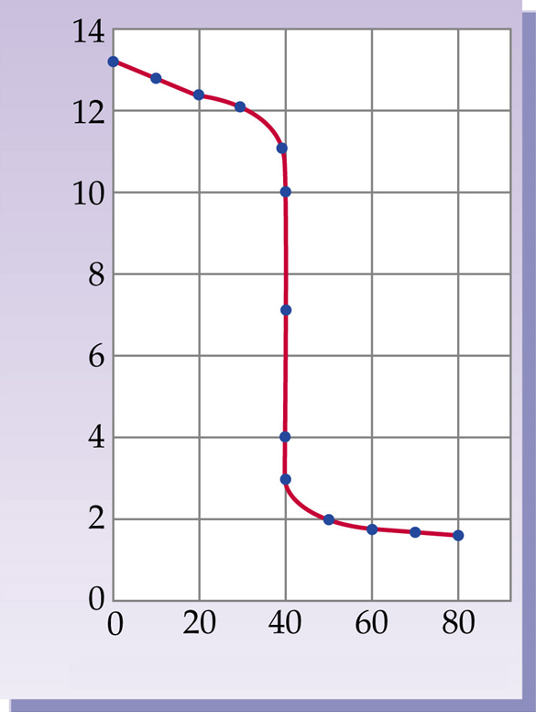
TIITRIMISKÕVER
25 ml ~0,1M NaOH tiitritakse 0,1000M HCl lahusega.
50% NaOH-st on tiitritud
99% NaOH-st on tiitritud
pH
100% vajalikust NaOH-st on lisatud , pH=7
150% vajalikust HCl-st on lisatud
Lisatud 0,1000 M HCl, ml

Slide 39
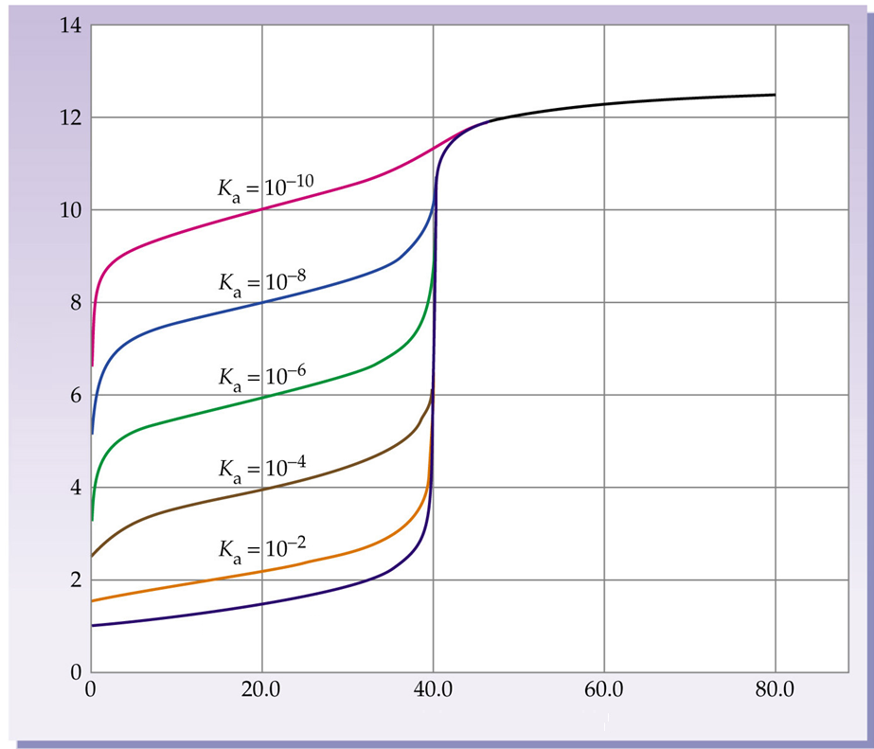
TIITRIMISKÕVER
pH
Tiitrimise lõpp-punkti pH sõltub happe tugevusest.
Happe tugevust iseloomustab selle dissotsiatsiooni võime (K_{h} ehk K_{a}).
Tugev hape
0,1000 M NaOH, ml

Slide 40
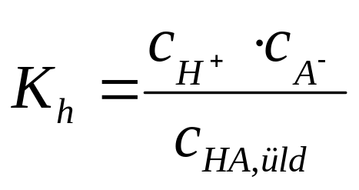
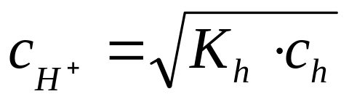
DISSOTSIATSIOONIKONSTANT
Nõrkade hapete dissotsiatsioon (lihtsustatud arvutus, kui dissotsiatsiooniaste α < 5%).
Nõrgad happed dissotsieeruvad mittetäielikult ja seda iseloomustab dissotsiatsioonikonstant:
  HA ↔ H⁺ + A⁻
c_{HA,dis-nud} = c_{H+}=c_{A-} c_{HA,dis-ta} = c_{HA,üld}- c_{H+}
c_{HA,üld} – lahustunud happe kontsentratsioon
, kus c_{H+} = c_{A-}
, kus c_{h} = c_{HA,üld}

Slide 41
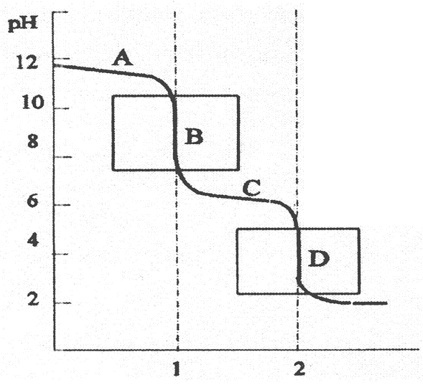
TIITRIMISKÕVERAD
Kaheprootonilise happe soola lahuse tiitrimine happega
Na₂CO₃ lahuse tiitrimine HCl lahusega
Ap
A – puhver (pH = pK₂)
B – Lp1
C – puhver (pH = pK₁)
D – Lp2
ff
I aste: Na₂CO₃ + HCl → NaHCO₃ + NaCl
II aste: NaHCO₃ + HCl → H₂CO₃ + NaCl
mp
H₂CO₃ → CO₂ + H₂O
Titrant: HCl lahus

Slide 42
PROTOLÜÜTILINE TIITRIMINE
Ap – tiitrimise algpunkt: Na₂CO₃ lahus
A – I puhverala keskpunkt: 0,5 osa Na₂CO₃ moolidest on andnud NaHCO₃ s.t. ekvimolaarne segu Na₂CO₃ ja NaHCO₃.
B – I Lp (lõpp-punkt): NaHCO₃
C – II puhverala keskpunkt: 0,5 osa NaHCO₃ moolidest on andnud H₂CO₃, mis ebapüsivuse tõttu on lagunenud.
D – II Lp: H₂CO₃ → CO₂ + H₂O
Protolüütilise tiitrimise analüütiliseks
signaaliks on pH muutumine.
Ap

Slide 43
PROTOLÜÜTILINE TIITRIMINE
Protolüütilist tiitrimist on võimalik läbi viia mitmel viisil.
Kasutades kahte lõpp-punktides värvust muutvat indikaatorlahust. fenoolftaleiin (ff) pöördealaga pH 8,2...10,0
pH>8,2 lillakaspunane ja pH < 8,2 värvitu
metüülpunane mp pöördealaga pH 4,4...6,2
pH< 4,4 punane ja pH > 6,2 kollane
Laialt on kasutusel potentsiomeetriline tiitrimine, mida viiakse läbi, kasutades pH-meetrit vesinikioonidele tundliku klaaselektroodiga. Mõõdetakse indikaator- (klaas) elektroodi ja võrdlus- (Ag/AgCl) elektroodi potentsiaalide vahet.
ΔE = E_{ind.}- E_{võrd.} ; E_{ind.}=f (c) ja E_{võrd.}=const.; ΔE = f(c_{H+})=f(pH)

Slide 44
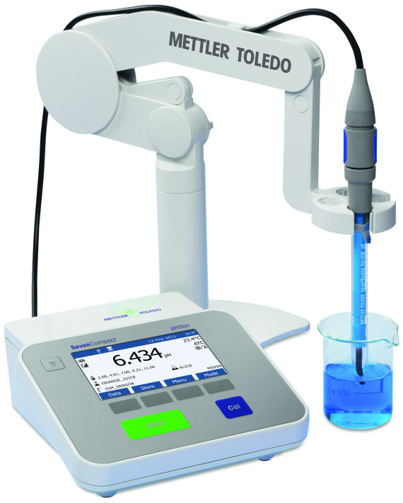
pH-MEETER (POTENTSIOMEETER)

Slide 45
TIITRIMISE ERILIIGID
Leiavad oma nimetuse enamasti kasutatava reagendi järgi: jodomeetria, permanganomeetria, jne.
Nimetus võib olla antud ka toimuva reaktsiooni iseloomu järgi: redokstiitrimine, hape-alus tiitrimine, jne.
Samuti võib nimetus tuleneda lõpp-punkti mõõtmise metoodikast: amperomeetriline tiitrimine, potentsiomeetriline tiitrimine.

Slide 46
REDOKSTIITRIMINE
Aluseks on redoksreaktsioonid titrandi ja analüüdi vahel.
Jälgitavaks signaaliks on elektroodide vahelise redokspotentsiaali ehk elektromotoorjõu muutumine sõltuvalt analüüdi kontsentratsioonist.
EMJ = ΔE_{red/oks} = f(c)
Redoks on lühend reduktsioonist/oksüdatsioonist ning kirjeldab kõiki keemilisi rekatsioone, millede puhul muutub (mõnede või kõigi) reaktsioonis osalevate ainete oksüdatsiooniaste.
Tegemist võib olla lihtsa reaktsiooniga: näiteks lihtaine oksüdeerumine või redutseerumine.
See võib ka olla väga keerukas protsess: näiteks suhkrute oksüdeerumine inimese kehas.
Oksüdatsioon kirjeldab elektronide kadu või loovutamist aatomi või iooni või molekuli poolt.
Reduktsioon kirjeldab elektronide juurdesaamist aatomi või iooni või molekuli poolt.
Korrektseim viis on siiski rääkida oksüdatsiooniastme kasvust või vähenemisest.

Slide 47
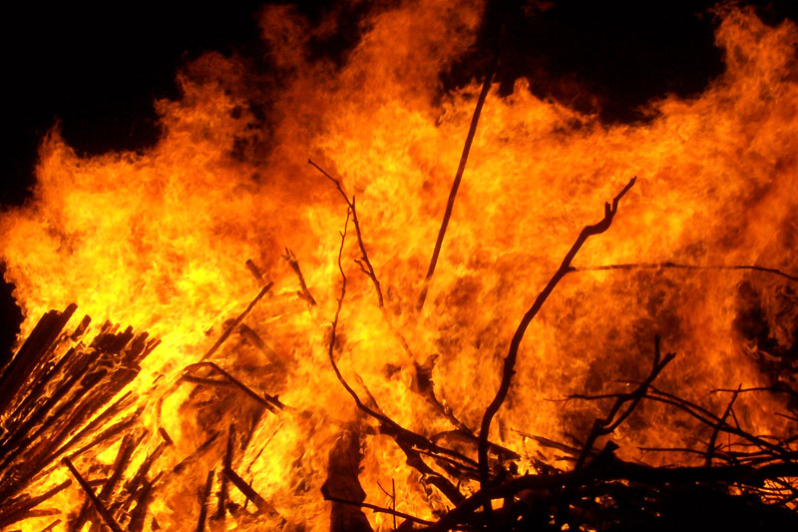
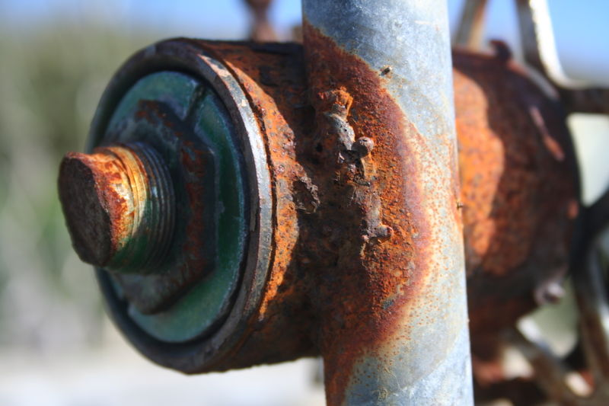
REDOKSREAKTSIOONID
Näide:
H₂+F₂=2HF
Oksüdatsiooni reaktsioon
H₂ = 2H⁺ + 2e⁻
Reduktsiooni reaktsioon
F₂ + 2 e⁻ = 2F⁻
Äraantavate elektronide arv ja vastuvõetavate elektronide arv peavad alalti olema tasakaalus (aitab reaktsioonivõrrandeid tasakaalustada).
Lihtainete oksüdatsiooniaste on alati 0, vesinikul enamasti +1 ning hapnikul enamasti -2, metallide o.-a. on seotud nende rühma numbriga elementide perioodilisuse tabelis.

Slide 48
REDUTSEERIJAD
Redutseerijad on ained, mis on võimelised teisi aineid redutseerima, ise seejuures oksüdeerudes.
Teiste sõnadega: redutseerija annab elektrone ära (tema o.a. kasvab).
Neid aineid nimetatakse ka elektroni doonoriteks.
Redutseerijaid on erinevaid:
  metallid (Li, Na, Mg, Fe, Zn, Al),
  hüdriidi ülekande reagendid (NaBH₄, LiAlH₄),
  ning gaasiline vesinik koostöös metalliliste katalüsaatoritega.

Slide 49
OKSÜDEERIJAD
Oksüdeerijad on ained, mis oksüdeerivad teisi ise sealjuures redutseerudes.
Oksüdeerijad võtavad teistelt ainetelt elektrone ära, seetõttu nimetatakse neid ka elektroni aktseptoriteks.
Reaktsiooni käigus nende o.a. väheneb.
Oksüdeerijatel on tavaliselt kõrge o.a. (näiteks H₂O₂, MnO₄⁻, CrO₃, Cr₂O₇², OsO₄) või nad on väga suure elektronegatiivsusega elemendid (O, F, Cl, Br).

Slide 50
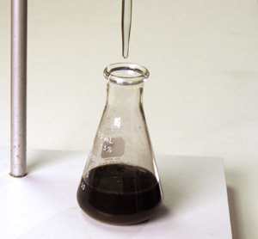
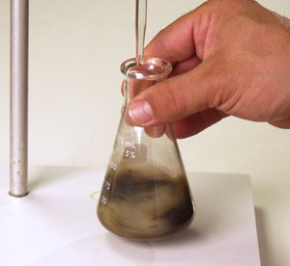
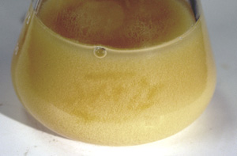
JODOMEETRIA
Üheks redokstiitrimise näiteks on jodomeetria: joodi lahusele redutseerija lisamine kasutades tärklist indikaatorina.
Jood moodustab tärklisega intensiivse sinise kompleksi.
Joodi saab näiteks tiosulfaadi (S₂O₃²⁻) abil jodiidiks redutseerida. Kui kogu jood on reageerinud, siis kaob ka lahuse sinine värv.
Tavaliselt on joodi muutumine jodiidiks viimane aste reaktsioonide jadas.
Esimeste reaktsioonide käigus viiakse uuritava aine (tundmatu) kogus vastavusse joodi teadaoleva kogusega.
Näide: 2 Cu²⁺ + 4 I⁻ → 2 CuI + I₂ I₂ + 2 S₂O₃²⁻ → I⁻ + S₄O₆²⁻
Notes:
S4O6 - tetrationaat

Slide 51
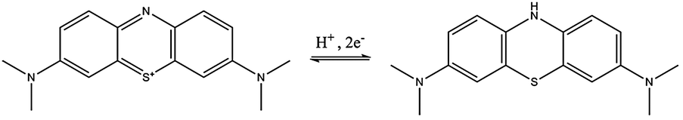
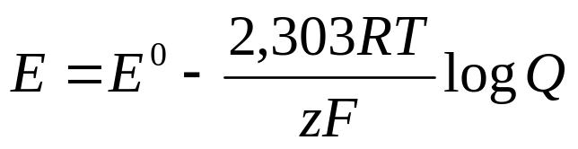
REDOKSINDIKAATOR
Tiitrimise lõpp-punkti määramiseks kasutatakse redoksindikaatorit, mille värvimuutus toimub E_{redoks} juures, mis asub tiitrimiskõvera lõpp-punkti läheduses.
Redoksindikaator muudab värvust kindla elektroodipotentsiaali juures. Indikaatori redutseerunud ja oksüdeerunud vormide värvus peab erinema ning värvus peab olema pööratav.
Tiitrimiskõvera arvutamise aluseks on Nernsti võrrand. Tuletust vt. õpik lk.124
metüleensinine
(oksüdeerunud vorm)
leukometüleensinine
Notes:
R – universaalne gaasikonstant, T absoluutne temperatuur, elektronide moolide arv, mis muundatakse reaktsiooni käigus, Faraday konstant.

Slide 52
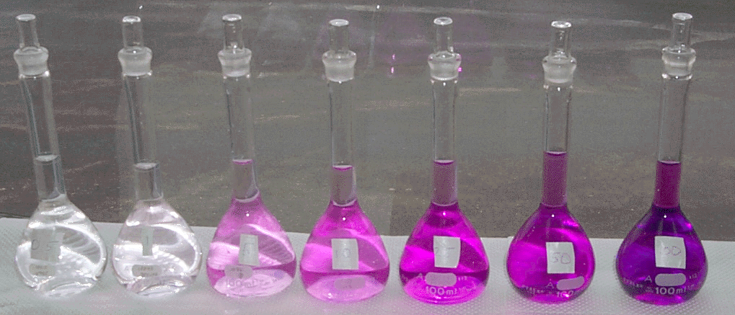
PERMANGANOMEETRIA
Mõõtelahuseks on kaaliumpermanganaadi lahus KMnO_{4.}
Tiitritakse tavaliselt happelises lahuses:
MnO₄⁻ + 8H⁺ + 5e⁻ = Mn²⁺ + 4H₂O E⁰ = 1,51V
lilla värvitu
Indikaatoriks on KMnO₄ lilla värv. Värvuse skaala piirkonnas 0,5 ...100 ppm.
0,5 ppm = 0,5g KMnO₄ : 1 000 000 g H₂O ehk 0,0003 M.
KMnO₄ lahusega saab tiitrida:
H₂O₂ , Fe²⁺, (COO)₂²⁻, kaudselt Ca²⁺, looduslikus vees redutseerijate sisaldust s.o. hapniku tarvet jt.

Slide 53
POTENTSIOMEETRILINE TIITRIMINE
Mõõdetakse uuritavas lahuses titrandi lisamisel toimuvat elektrilise potentsiaali muutust.
Tiitrimise lõpp-punktis toimub potentsiaali hüpe.
Mõõteriistaks on sageli pH-meeter, mis võimaldab mõõta elektroodide potentsiaalide vahet e. süsteemi elektromotoorjõudu.
Potentsiomeetrilist tiitrimist on võimalik rakendada enamike mahtanalüütiliste meetodite puhul eeldusel, et leidub uuritavale süsteemile tundlik indikaatorelektrood.

Slide 54


pH-MEETER
Selgitused
Elektroodi tundlik osa – õhukeseseinaline klaaskuul.
Mõnikord sisaldab elektrood väikest kogust AgCl sadet.
Sisemine lahus, tavaliselt 0,1 M HCl.
Sisemine elektrood, tavaliselt hõbekloriid-elektrood või kalomelelektrood (Hg/Hg₂Cl₂).
Elektroodi korpus, tehakse mittejuhtivast klaasist või plastikust.
Võrdluselektrood.
Ühenduskoht uuritava lahusega.

Slide 55
pH MEETER
pH meetri n.ö. mõõtmises osalev osa on pH meetri alumises otsas olev habras klaaskuul, mille sise ja välispinda katab ~10nm paksune geelikiht.
Klaasi (atomaarne) struktuur lubab Na-ioonidel difundeeruda klaasist lahusesse.
H-ioonid ei läbi klaasmemraani – see on Na⁺-ioon, mis läbib geelmembraani ja võimaldab energiamuutust.
Kui ioon difundeerub ühest tegevuspiirkonnast teise, siis muutub süsteemi vaba energia ning just viimast mõõdab tegelikult pH – meeter.
Elektroodi klaasi välis- ja sisesein laaduvad vastavalt sellele, milline on ioonide kontsentratsioon uuritavas lahuses.

Slide 56


SADESTUS- JA KOMPLEKSMEETODID
Sadestusmeetodi aluseks on sademe teke tiitrimise käigus.
Näiteks: Ag⁺ + Cl⁻ = AgCl (t)
Lõpp-punkti määramiseks võib kasutada värvilise sademe
teket: Mohri meetod.
Kloriidi määramiseks kasutatakse AgNO₃ lahust ja indikaatorina CrO₄²⁻ -ioone. Hõbeioonide liig Lp-s annab punakaspruuni sademe.
Ag⁺ + Cl⁻ = AgCl (t)
2 Ag⁺liig + CrO₄²⁻ = Ag₂CrO₄(t)
Sademe tekke kriteeriumiks on selle lahustuvuskorrutis.
Sade tekib kui ioonide kontsentratsioonide korrutis on lahustuvuskorrutisest suurem.
K_{s,AgCl} = c_{Ag+} ∙ c_{Cl}⁻ = 1,6 ∙ 10⁻¹⁰ K_{s,Ag2CrO4} = c_{2Ag+} ∙ c_{CrO4(2-)} = 1,2 ∙ 10⁻¹²

Slide 57


SADESTUS- JA KOMPLEKSMEETODID
Sadestusmeetodi rakendusi: Cl⁻, Br⁻, I⁻, Ag⁺, PO₄³⁻,SO₄²⁻ jt.
Sadestusmeetodi tiitrimiskõveraid võib saada, kui kasutada ioonselektiivseid elektroode kas analüüdi või titrandi ioonide kontsentratsiooni jälgimiseks.
Fajansi meetod. Kasutab indikaatorina diklorofluorestseiini. Värvaine absorbeerub sadeneva AgCl pinnal.
IndikaatorsadeAg₂CrO₄

Slide 58
MAHTANALÜÜSI KOMPLEKSMEETOD
Aluseks on kompleksühendite moodustumine analüüdi ja titrandi vahel.
Levinuim kompleksmeetod kasutab titrandina kompleksooni ja kannab nimetust kompleksonomeetria.
Kompleksühendis on ioonid ja molekulid seotud lisaks tavasidemetele ka doonor-aktseptor-sidemetega. Selles sidemes üks osapooltest annab terve elektronpaari ja on doonoriks ning teine annab selle sidumiseks vaba orbitaali ja on aktseptoriks:
M^{z+} + :L = M:L^{z+}
Titrandina kasutatakse kompleksoonidest enim EDTA, eteendiamiintetra-etaanhappe lahust: Na₂C₁₀H₁₄O₈N₂ ∙ 2 H₂O ehk lihtsustatult Na₂H₂A ∙ 2 H₂O
Ühendit tuntakse ka triloon B või mõne teise kaubandusliku nimetuse all.

Slide 59



EDTA
EDTA – eteendiamiintetraetaanhape.
EDTA moodustab metalliioonidega ühendeid suhtes
1:1 sõltumata nende oksüdatsiooniastmest:
Mg²⁺ + H₂A²⁻ = MgA²⁻ + 2 H⁺
Bi³⁺ + H₂A²⁻ = BiA⁻ + 2 H⁺
Kompleksonomeetrilise tiitrimise loojaks oli 1945. a. G. Schwarzenbach.
Tähtsamad kasutusalad: vee kareduse määramine, metalli-ioonide kontsentratsiooni määramine.
+ Ca²⁺
Notes:
Schwarzenbach – šveitsi keemik.

Slide 60




INDIKAATOR ERIOKROOMMUST T
ET-00, eriokroommust T.
Levinud indikaator kompleksonomeetrias.
Valmistatakse tahke seguna ET-00 : NaCl (1:100).
Indikaator moodustab analüütmetalli ioonidega punase kompleksi.
Lõpp-punktis on analüüdi ioonid vabanenud ja lahus on sinine.

Slide 61
TÄHELEPANU TULEB PÖÖRATA
Mõõteriistade täpsusele (büretid, kolvid, pipetid).
Kemikaalide puhtusele ning lahuste homogeensusele.
Inimliku eksituse minimiseerimiseks tehakse paralleelkatseid.
Tiitrimise tüübid:
Otsetiitrimine – kindlale kogusele tiitritavale (uuritavale) lahusele (A) lisatakse titrandi (T) lahust kuni reaktsiooni lõpp-punkti fikseerimiseni.
skeem: A + T = P
Tagasitiitrimine – teatud kogusele tiitritavale lahusele (A) lisatakse liias titrandi (T) lahust; T liig tiitritakse tagasi teise teadaoleva kontsentratsiooniga ainega (B), mis reageerib hästi titrandiga, kuid ei lagunda analüüdi ja titrandi reaktsioonil moodustunud produkti (P).
skeem: A + T_{liias} = P + T_{liig}
T_{liig} + B = Q
Tagasitiitrimist kasutatakse juhtudel kus otsetiitrimise lõpp-punkt on halvasti märgatav.

Slide 62
TIITRIMISE LÕPP-PUNKT
Tiitrimismeetodite jaotus lõpp-punkti järgi.
Hape-alus tiitrimine
Redokstiitrimine
Sadestustiitrimine
Komplekstiitrimine
Potentsiomeetriline tiitrimine
Amperomeetriline tiitrimine
Soojustiitrimine jne.
Notes:
Amperomeetriline tiitrimine – lahuses olevad elektroaktiivsed osakesed eemaldatakse interaktsioonide tulemusel, toimub muutus lahuse elektrijuhtivuses.

Slide 63
TÄNAPÄEVASED KASUTUSALAD
Biodiisli happesuse määramiseks kasutatakse hape-alus tiitrimist, et otsustada kui palju leelist tuleb kogu partiile lisada, et saavutada neutraalset pH-d.
Toiduainetetööstuses kasutatakse tiitrimist õlide ja rasvade analüüsil.
Nii näiteks kasutatakse hape-alus tiitrimist, et määrata rasvhapete sisaldus.
Redokstiitrimine ioodi juuresolekul võimaldab määrata küllastamata rasvhapete sisaldust.
Seebistumisväärtuse määramine: hape-alus tagasitiitrimise või potentsiomeetrilise tiitrimise abil saab määrata rasvas sisalduvate rasvhapete keskmist süsivesinikahela pikkust.
Karl Fischeri tiitrimine võimaldab analüüsida vee jälgkontsentratsioone ainetes:
  titrandi koostis: alkohol, leelis (nt püridiin), SO₂ ja täpselt määratletud kogus I₂. Iga vee molekuli kohta kulub üks I₂ molekul.

